Slide 1
Ризик-менеджмент банку

Slide 2
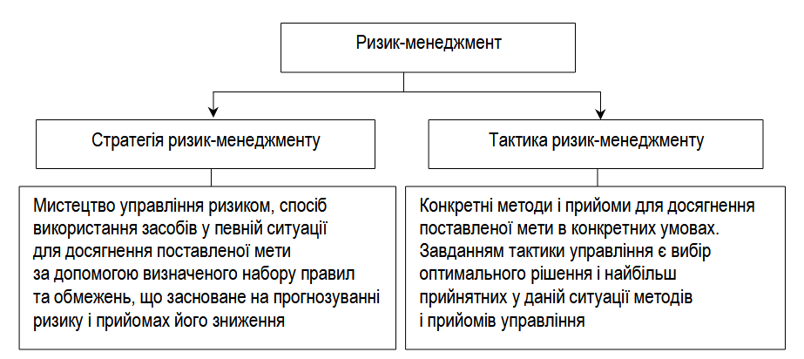
Рис. 1. Структура ризик-менеджменту

Slide 3
В економічній літературі поняття системи управління ризиками (ризик-менеджменту) використовується як особливий вид діяльності, спрямований на розробку і реалізацію заходів щодо пом’якшення впливу ризиків на кінцеві результати діяльності банку, визначення прийнятного рівня ризиків і пошук способів уникнення небажаних наслідків настання ризиків.

Slide 4
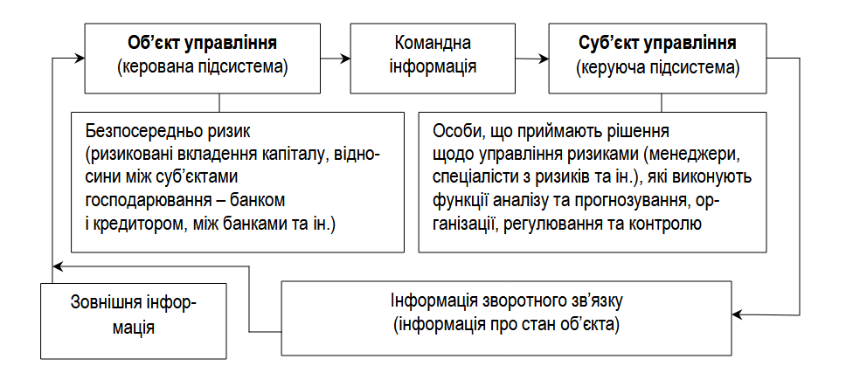
Рис. 2. Система управління банківськими ризиками

Slide 5
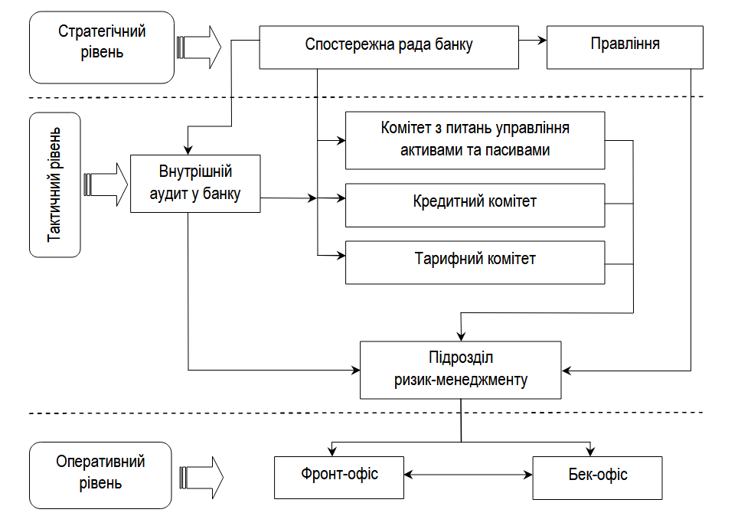
Рис. 3. Організаційне забезпечення управління банківськими ризиками

Slide 6
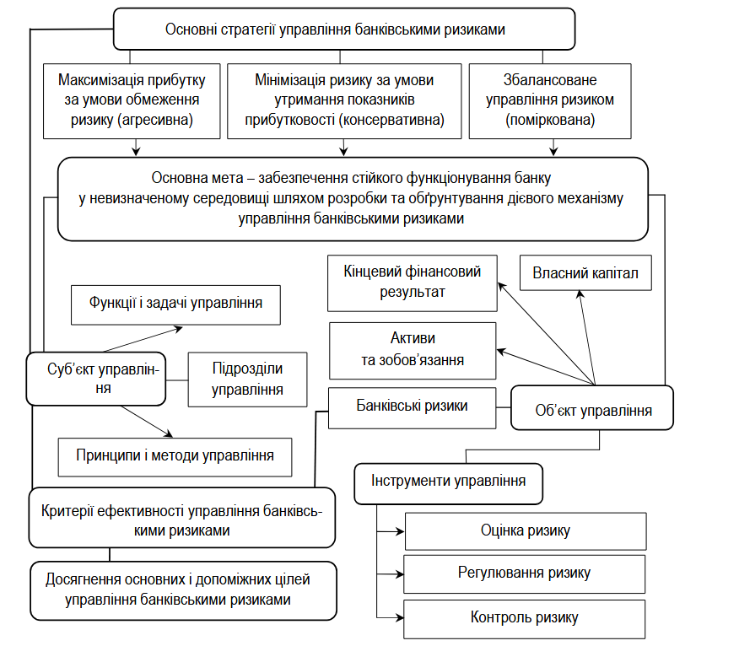
Рис. 4. Система управління банківськими ризиками

Slide 7
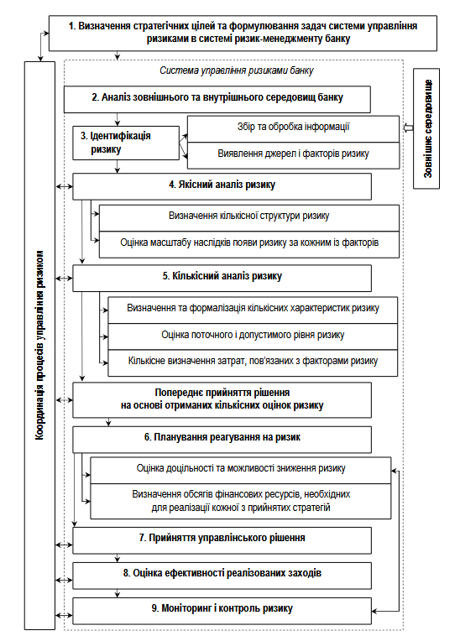
Рис. 5. Інформаційно-логічна модель управління банківськими ризиками

Slide 8
На етапі планування ризик-менеджменту визначаються стратегічні цілі відповідно до стратегії розвитку банку; формулюються задачі аналізу ризику; здійснюється аналіз зовнішнього та внутрішнього середовищ банку, поточної ринкової ситуації; уточнюються сподівання; визначається прогнозний бюджет ризик-менеджменту (сума, яку банк потенційно готовий витратити на подолання ризиків); формується група експертів, які можуть бути залучені до процесу управління ризиками; фіксується часовий горизонт процесу управління ризиком.
На етапі ідентифікації ризику відбувається збір та обробка інформації з офіційних і неофіційних джерел, даних фінансової звітності, бізнес-планів, засобів масової інформації, необхідних для аналізу ризику; виявлення джерел, факторів ризику.
На етапі якісного аналізу ризику здійснюється фіксація факторів ризику; виявлення ключових точок генерації цих факторів; визначення кількісної структури ризику; розгляд сценаріїв наслідків появи ризику за кожним із факторів ризику окремо та внаслідок їх сукупного впливу; кількісна та якісна оцінка масштабу наслідків; експертна оцінка імовірності здійснення сценарію.

Slide 9
На етапі кількісного аналізу ризику здійснюється визначення кількісних характеристик, якими можна описати ризик; формалізація невизначеності; оцінка поточного рівня ризику; кількісна оцінка допустимого рівня ризику; кількісне визначення затрат, пов’язаних з факторами ризику, аналіз критичних значень; оцінка можливих збитків, пов’язаних з несприятливим розвитком подій; попереднє прийняття рішення на основі отриманих кількісних оцінок ризику.
На етапі планування реагування на ризик здійснюється прогнозування розвитку ситуації; проектування стратегій реагування на ризик; визначення обсягів фінансових ресурсів, необхідних для реалізації кожної стратегії; вибір оптимальної стратегії; аналіз потенційних наслідків реалізації обраної стратегії; вибір необхідних для даної стратегії інструментів регулювання ризику; оцінка доцільності та можливості зниження ризику; розробка варіантів контролю за ризиками; остаточне прийняття рішення.
На етапі прийняття управлінського рішення здійснюється реалізація заходів щодо виконання прийнятого рішення та їх фінансування.
На етапі оцінки ефективності реалізованих заходів аналізуються результати обраної стратегії ризик-менеджменту і наслідки впливу на ризик, оцінюється їх ефективність, формується висновок про необхідність заходів коригування.
На етапі моніторингу та контролю ризику здійснюється розробка та реалізація процедур контролю за ризиками поточних позицій, моніторинг ризиків та ризик-менеджменту, відбувається переоцінка ризиків та коригування антиризикових заходів.

